Slide 1
Traitement Automatique
du Langage
Le domaine de Compréhension
RÉALISÉ PAR : ENCADRÉ PAR :
M. DAHBI ACHRAF Mme.RECANATI Catherine
Master 2 EID2 Paris 13 - 22/MARS/2019

Slide 2
PLAN
Définition du TAL
Historique
Le domaine de Compréhension
Les niveaux du domaine la compréhension
Le niveau lexical
Le niveau syntaxique
Le niveau sémantique
Conclusion

Slide 3
Définition du TAL
L’ensemble des recherches et développements visant à modéliser et reproduire, à l’aide de machines, la capacité humaine à produire et à comprendre des énoncés linguistiques dans des buts de communication.

Slide 4
Historique du TAL

Slide 5
Le domaine Compréhension
L’ensemble des recherches et développements visant à modéliser et reproduire, à l’aide de machines, la capacité humaine à produire et à comprendre des énoncés linguistiques dans des buts de communication.

Slide 6
du domaine la compréhension
Les niveaux
L’énnoncé : Jean a mangé des pommes
Le niveau lexical : segmenter ce texte en unités lexicales
Le niveau syntaxique : identifier des constituants et des relations
Le niveau sémantique : construire une représentation du sens de cet énoncé

Slide 7
Le niveau lexical
U1 = Jean :
Informations morpho-syntaxiques : nom propre, masculin, singulier.
Informations sémantiques : animé humain, prénom ...
U2 = a mangé :
Forme lemmatisée : manger
Informations morpho-syntaxiques : verbe, passé composé, indicatif, 3ème personne, singulier, constructions : transitif, ...

Slide 8
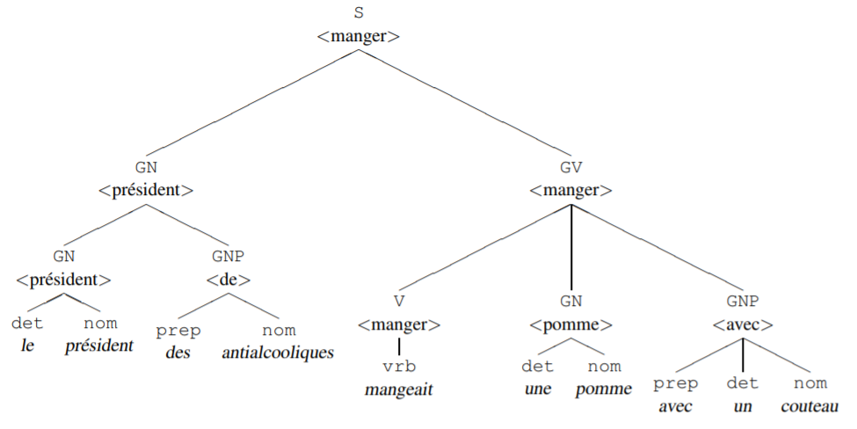
Le niveau syntaxique

Slide 9
Le niveau sémantique
Le traitement sémantique prend comme unité d'analyse la phrase, et conduit à représenter sa partie significative. Ces phrases, dont l'analyseur sémantique doit décrire le sens, se composent d'un certain nombre de mots identifiés par l'analyse morphologique, et regroupés en structures par l'analyse syntaxique. Ces mots et ces structures constituent autant d'indices pour le calcul du sens : on pourrait dire, que le sens résulte de la double donnée du sens des mots et du sens des relations entre mots

Slide 10
Conclusion

Slide 11
Traitement Automatique
du Langage
Le domaine de Compréhension
RÉALISÉ PAR : ENCADRÉ PAR :
M. DAHBI ACHRAF Mme.RECANATI Catherine
Master 2 EID2 Paris 13 - 22/MARS/2019

